Slide 1
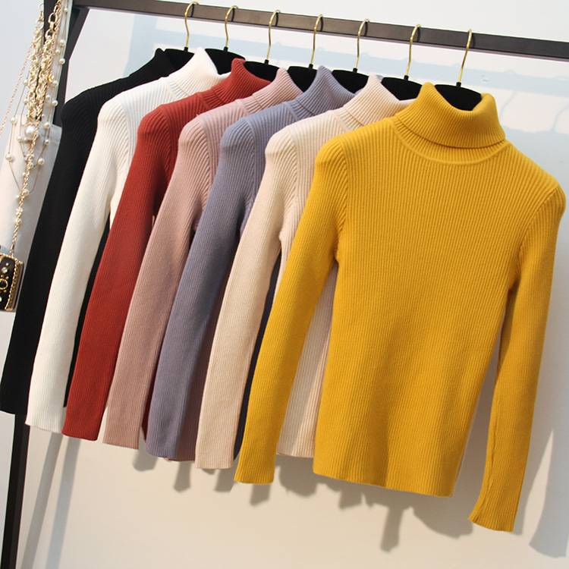
Презентация к НОД на тему: «Одежда» для средней группы.
Выполнила: Воспитатель 1КК – Гринева И.В.

Slide 2
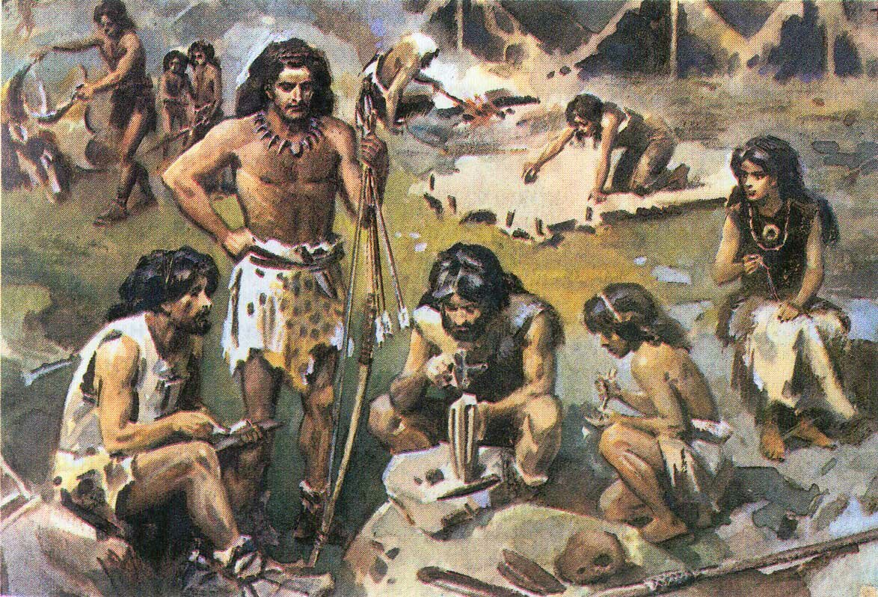
Одежда древних людей

Slide 3
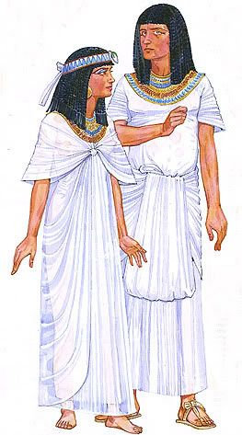
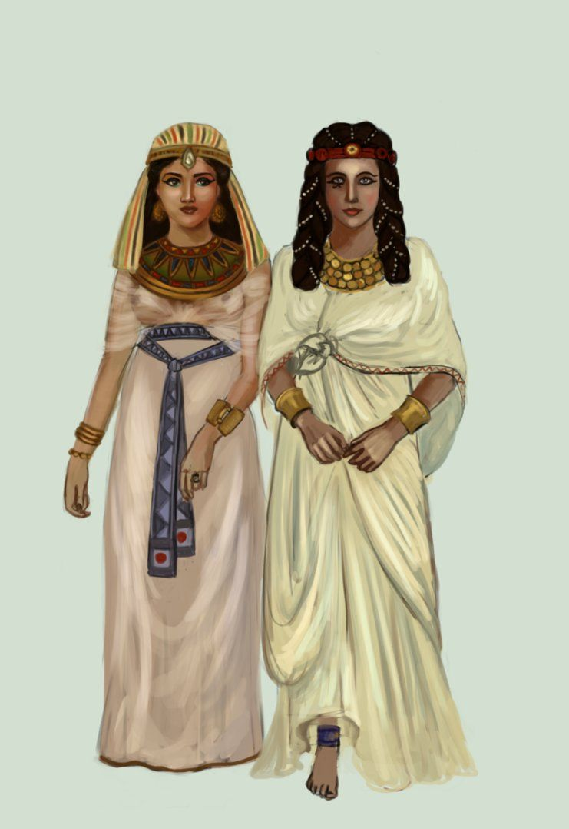
Первая одежда из ткани

Slide 4
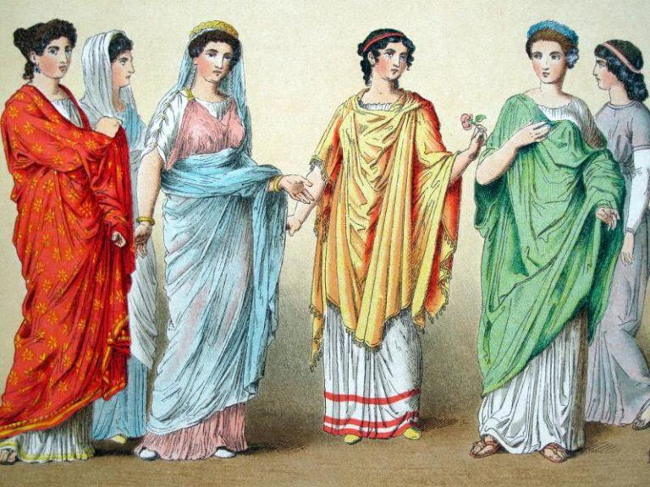
Первая разноцветная одежда

Slide 5
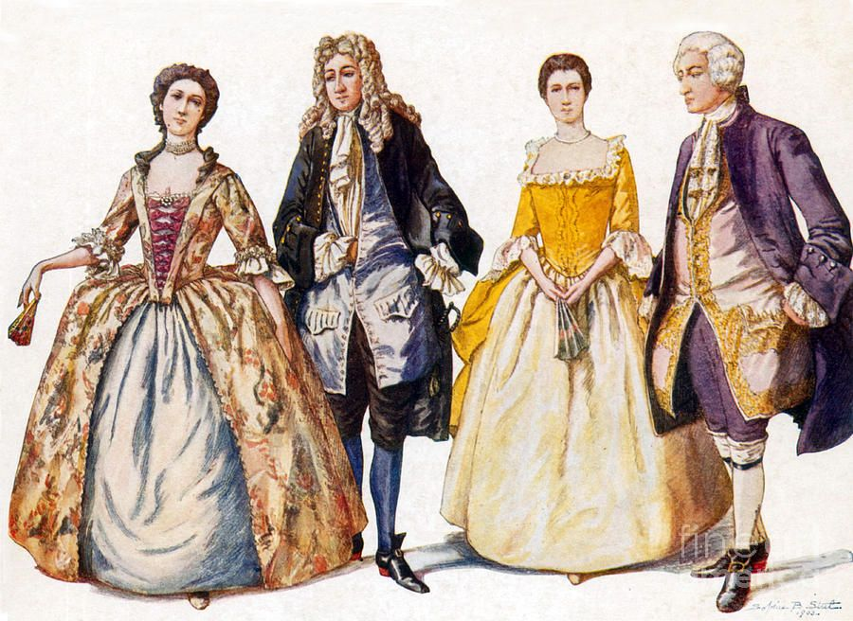
Разнообразная одежда

Slide 6
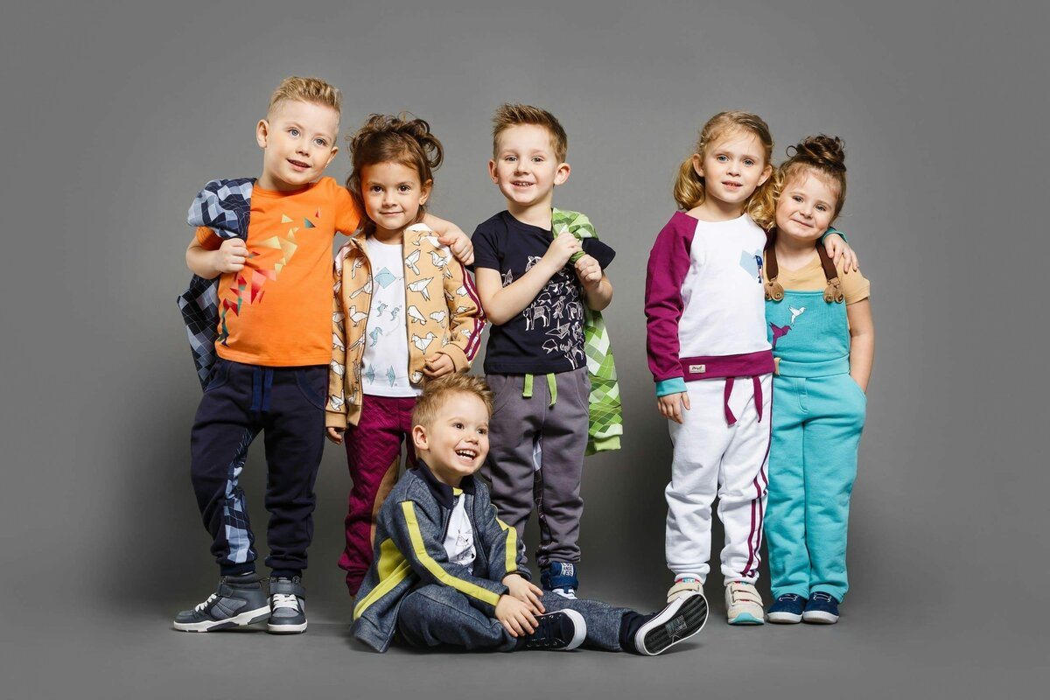
Современная одежда

Slide 7
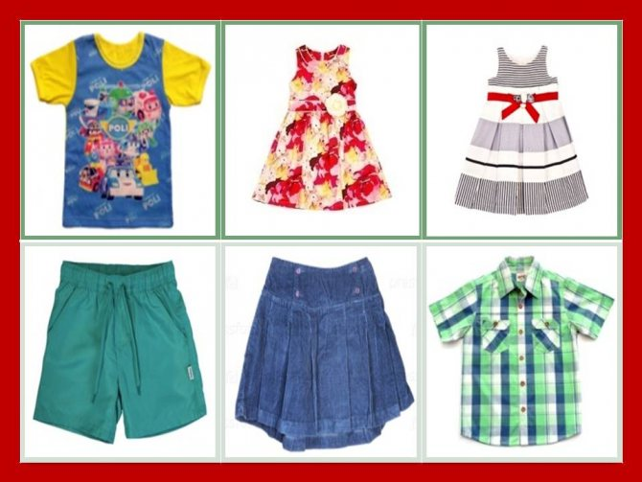
Летняя одежда

Slide 8
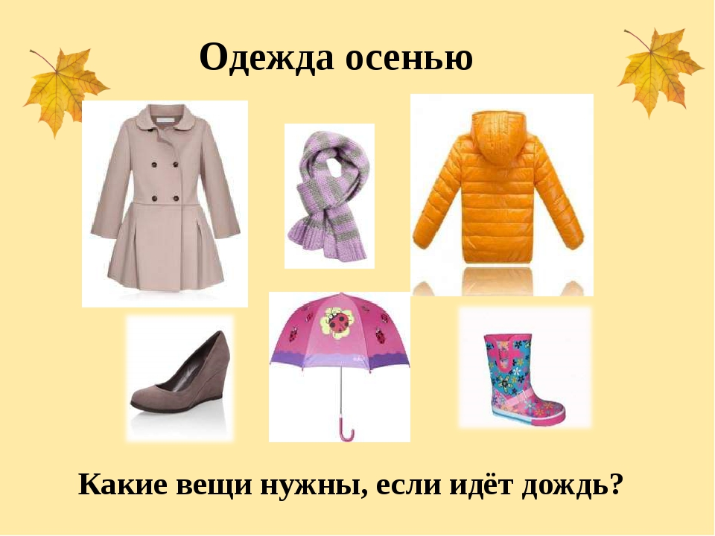
Осенняя одежда

Slide 9
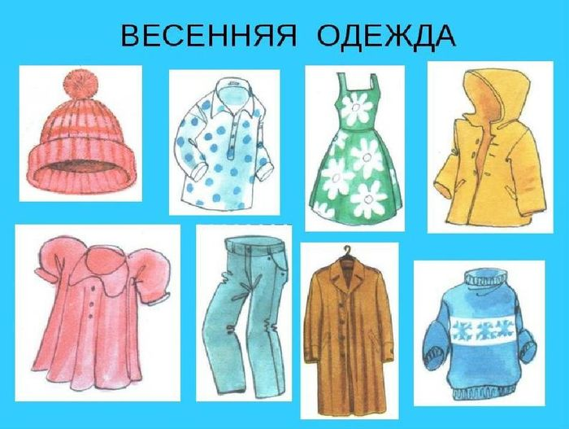

Slide 10
